Slide 15


Slide 20


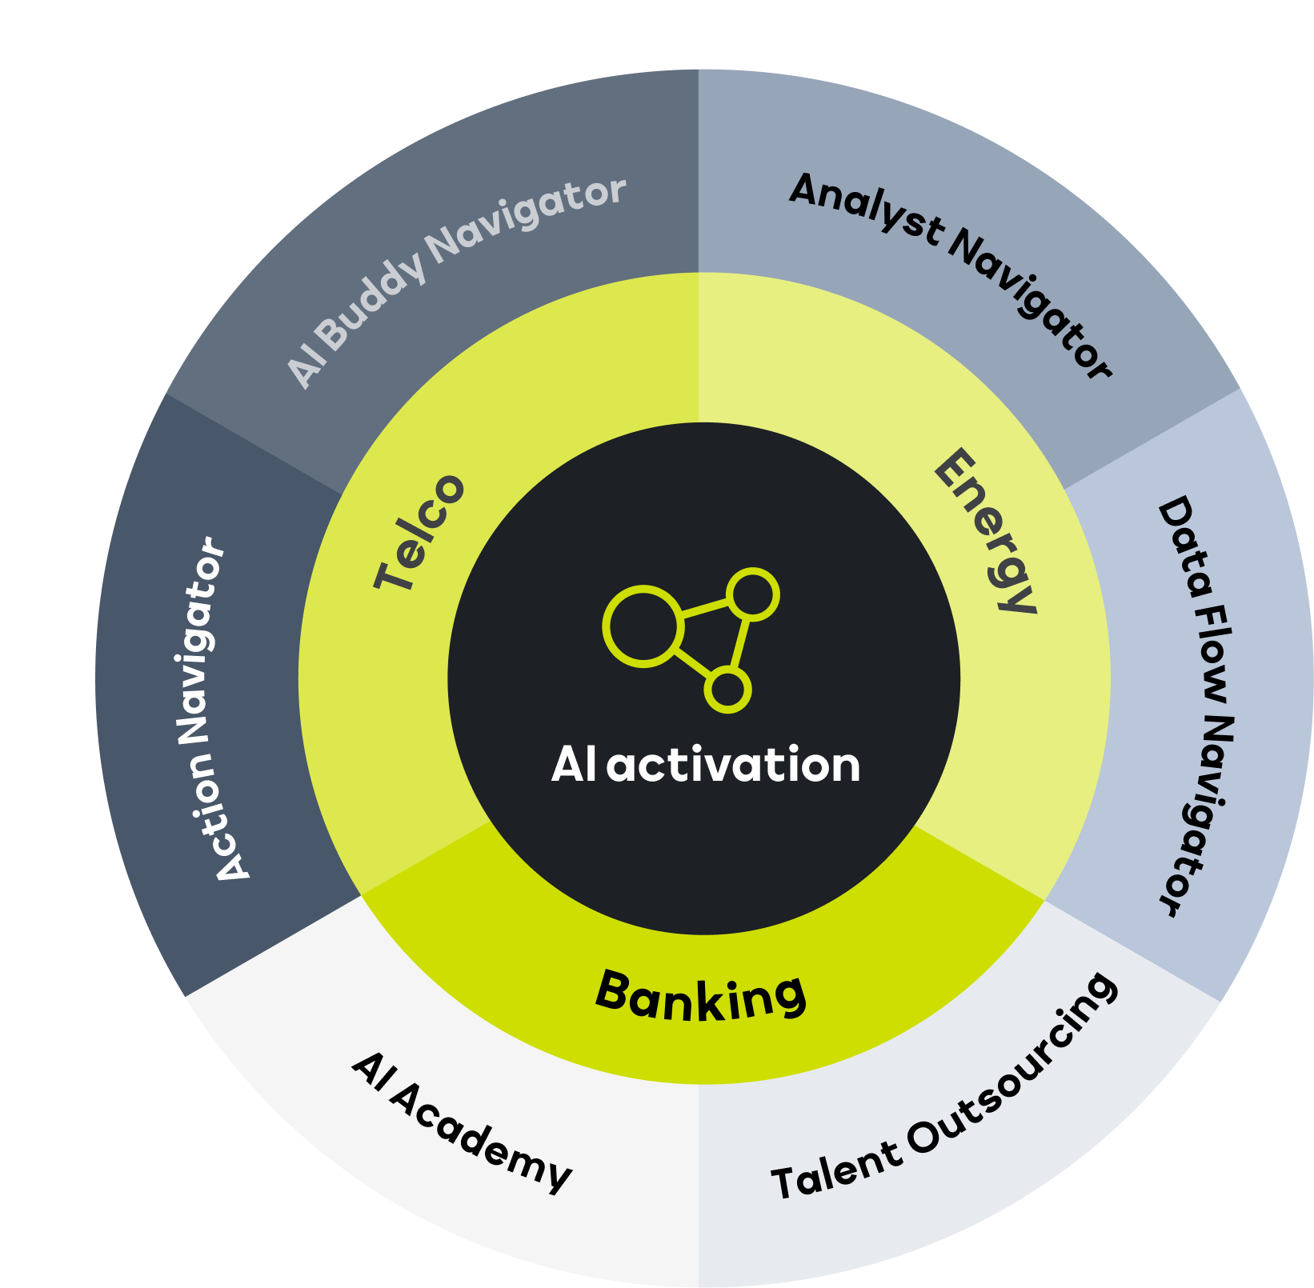















Produktové portfólio
Počas nášho pôsobenia sme pracovali
s viac ako dvadsiatimi spoločnosťami. Dodali sme štyridsať projektov a viac ako sto AI agentov, ktoré dnes fungujú
v reálnej prevádzke.
Naše know-how držíme v šiestich produktových skupinách. Každú
z nich dopĺňa konzultačná služba,
ktorá zvyšuje návratnosť investícií
aj celkovú efektivitu riešenia.
21

